Slide 1
DACHELA-TAGUNG 2023
Lightning Talks zu besonders erlebten Support Cases
Bild: Kücklich, Julian. (2020). Free Vector ICONS Vektorgrafiken aus der Open-Access-Strategie des Landes Brandenburg zum Thema Offenheit in Wissenschaft, Forschung und Kultur: Wissenschaftskommunikation, wissenschaftliches Publizieren, Open Access, Open Data, Open Science (1.0). Zenodo. https://doi.org/10.5281/zenodo.3674561 [03.10.2023]

Slide 2
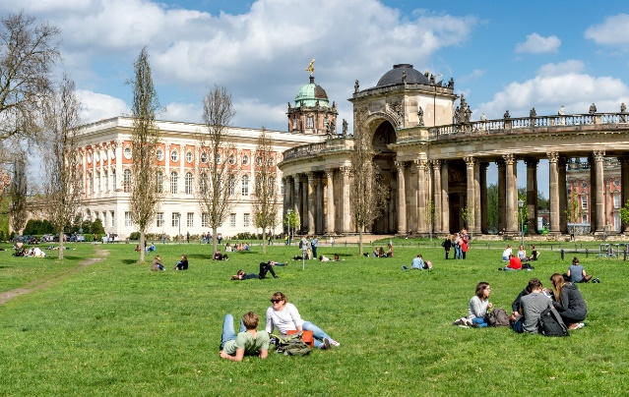
Melanie Hoyer
Bibliothekarin (B.A.) im Bereich Dezernat Medienbearbeitung, Abteilung Abonnements an der UB Potsdam
Bestellung/Verwaltung von elektronischen Ressourcen
Administration SFX (Host KOBV)
Administration DBIS
Administration EZB (in Vertretung)
Statistik elektronische Ressourcen
Bild: Universität Potsdam: Studierende_Campus Am Neuene Palais_Foto_Karla_Fritze, verfügbar unter: https://www.uni-potsdam.de/de/presse/medienservice/die-up-in-bildern [letzter Zugriff: 03.10.2023]

Slide 3
Kommunikation mit Ex Libris
+ Rückmeldung über Aufnahme des Supports und erste Kommunikation, dass man innerhalb eines Tages kontaktiert wird
+ je nach Problem, schnelle Rückmeldung und Behebung (siehe Supportcases-Umfrage)
+ Hinweis darauf, mit welchem Update Änderungen eingespielt werden
+ Hinweis darauf, bis wann der Case geklärt werden soll („not later than January 2024“)
+ Übersicht über Cases
Trotz Eskalationssystems werden Cases „vergessen“
Manche „einfachen“ Probleme dauern immer noch zu lang (siehe Supportcases-Umfrage)
Schließen eines Case ohne Absprache innerhalb eines Tages, Reopen nicht möglich neuer Case-> „06797622: Reopened Case 06754075 again “ bezugnehmend auf „Re: Case 06467025 “ (nicht abschließend geklärt, siehe Supportcases-Umfrage)

Slide 4
Supportzufriedenheits-Umfrage der etwas anderen Art:
Besonders beeindruckende,
besonders schnell bearbeitete,
besonders amüsante,
besonders kuriose,
besonders hanebüchene oder
besonders ärgerliche
Erlebnisse mit dem Ex-Libris-Support

Slide 5
Kategorie: besonders schnell bearbeitete
Case: #06653356 & #06653200
Meldung von fehlenden EISBNS und Zusammenführung von doppelten Titeln
Innerhalb eines Tages oder zwei Tagen gelöst

Slide 6
Kategorie: besonders amüsante
Case: 34 Nachrichten allein in 2023 – Habe ich einen eigenen Bearbeiter?
Ist er für schwierige Fälle zuständig ?

Slide 7
Kategorie: besonders kuriose
Case: #06736395
Ich habe eine Titelliste direkt vom Anbieter, wo diese Titel enthalten sind
Es handelt sich um eine jahresübergreifende Collection (April22-März23)
Aber der Anbieter schreibt, dass die Titel (z.T. auch) zu einer anderen Collection gehören (aber im Target fehlen sie trotzdem)
Daher sind nun beide Targets aktiv, aber nicht AutoActive

Slide 8
Dear Melanie, A new comment has been added to case 06736395. Case Title: missing titles Oxford Scholarship Linguistics Last Comment: Dear Melanie, The provider confirms these targets are different and not a duplicate. 1. The six titles you mentioned do not belong in the 2022 file DO belong in the file as they were uploaded in 2022. Therefore, the below titles are not part of the collection. […] 2. The titles you mentioned below are published in 2023, so they are not part of the 2022 upload.

Slide 9
Kategorie: besonders hanebüchene
Case: #06725252
Plattformwechsel
Vorher eigene Targets
Es gibt sehr viele Dubletten (1xPISBN 1xEISBN), dafür fehlen Titel
Aufgrund einer fehlenden Liste des Anbieters können die fehlenden nicht ergänzt werden -> ok, aber schade
Warum werden die Dubletten nicht gemergt?

Slide 10
Kategorie: besonders ärgerliche – dauert zu lang
Case: #06653151 (3 Monate)
Anmelden von Subtargets, es gab bereits welche, ich habe fehlende gemeldet
Case: #06720665 (3 Monate) + #06720644 (6 Monate)
Open Access Books Target – anscheinend ist es hier schwierig eine Liste vom Anbieter zu erhalten
Überprüfen des gesamten Targets, weil viele EISBNS gefehlt haben

Slide 11
Kategorie: besonders ärgerliche – dauert zu lang
Case: #06478994 (9 Monate)
ALL_BOOKS-Target, es fehlten auch hier EISBNS und Titel
Gewechselt auf ALL_TITLES-Target, weil zu viel durcheinander war
Zusammenarbeit mit dem Anbieter ist wohl schwierig (Aussage anderer Support Thema Subtargets)

Slide 12
Kategorie: besonders ärgerliche
Case: #06797622
Subtargets und Idea ExChange
2 Jahre auf Target NARR_ELIBRARY gewartet
PISBN/PISSN vs. EISBN/EISSN – häufig zwei Objects -> merge
Sollte die EISBN/EISSN bei elektronischen Ressourcen nicht bevorzugt eingespielt werden?

Slide 13
“Starting June 1st, 2023, all new content requests should be submitted via Idea Exchange to improve transparency and efficiency. Please refer to the Knowledge Article for more details: https://knowledge.exlibrisgroup.com/Alma/Knowledge_Articles/How_can_I_request_new_collections_for_Discovery_Indexes_KnowledgeBases_and_the_Alma_Community_Zone Please make sure to submit your next new content request in Idea Exchange, so it can be supported by other community members.”

